Slide 1

PREFEITURA MUNICIPAL DE SEROPEDICA
Rua Maria Lourenço, 18 Fazenda Caxias
Republicado por haver incorreção Edição n° 1.863 - Ano VII - 04 de Outub ro de 2024(Sexta-Feira)
Decreto N° 2756 de 3 de outubro , 2024
Abre crédito suplementar no valor total de RS47.511.00. para fins que se especifica e da outras providências.
O PREFEITO MUNICIPAL, no uso de suas atribuições legais, constitucionais e de acordo com o que Ihe confere o art. 8º da LEI N° 823/2023 datada de 21/12/2023, publicada em 21/12/2023
D E C R E T A:
Artigo 1° - Fica aberto crédito suplementar as seguintes dotações
Dotações Suplementadas
PREFEITURA MUNICIPAL DE SEROPEDICA
01.17 | Secretaria Municipal de Comunicação e Eventos
2.861 | Festas Oficiais, Promoção. Realização e Evento
3.3.9.0.30.03 | OUTROS MATERIAIS DE CONSUMO | Outros Recursos não Vinculados | 10.000.00
3.3.9.0.39.05 | DEMAIS SERVICOS DE TERCEIROS - PESSOA JURÍDICA | Outros Recursos não Vinculados | 37.511,00
 |  | Total do Projeto / Atividade R$ | 47.511,00
 |  | Total da Unidade R$ | 47.511,00
 |  | Valor Total Suplementado R$ | 47.511,00
Artigo 2º - As despesas decorrentes da abertura do presente crédito suplementar, serão cobertas com recursos de que trata o Artigo 43 parágrafo 1º da Lei Federal N° 4.320/64, Inciso Ill.
Inciso: ll - Excesso de Arrecadação: III - Anulação de Dotação
RS47.511,00
$47.511,00
Dotaç ões Anuladas
PREFEITURA MUNICIPAL DE SEROPEDICA
01.08 | Secretaria Municipal de Obras
1.032 | Infraestrutura, saneamento e oavimentacão
4.4.9.0.51.00 | OBRAS E INSTALACÕES | Recursos não Vinculados de Imposto | 47.511,00
 |  | Total do Projeto / Atividade R$ | 47.511,00
 |  | Total da Unidade R$ | 47.511,00
 |  | Valor Total Anulado R$ | 47.511,00
Servaux
Página 1 oe 2

Slide 2


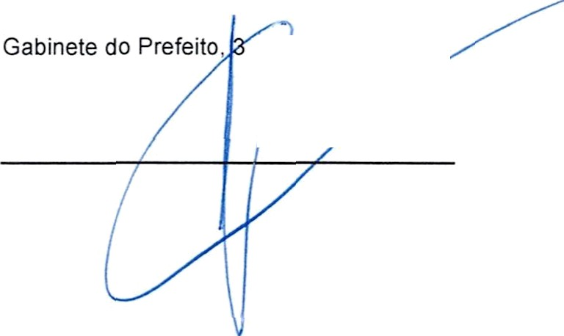


PREFEITURA MUNICIPAL DE SEROPEDICA
Rua Maria Lourenço, 18 Fazenda Caxias
Artigo 3º -
Revogadas as disposições em contrário. Publique-se, afixe-se e cumpra-se
d outubro,2024
Servaux
"agina 2 de 2

